Slide 1


ANALISIS DAN EKSPLORASI DATA
Pertemuan Ke 2 dan 3
Boxplot, Histogram, dan Scatterplot
Dosen Pengampu:
Indah Manfaati Nur, M.Si.
Muhammad Saifudin Nur, S.Si., M.Stat.

Slide 2
Indikator dan Capaian
Indikator Penilaian
1. Dapat membuat Bentuk Boxplot untuk deteksi outlier
2. Dapat membuat perbandingan distribusi data dengan Boxplot dan Histogram
3. Dapat menjelaskan hubungan antara dua variabel menggunakan scatterplot
Capaian Akhir
Dapat membuat grafik sederhana dari data menggunakan software SPSS, MINITAB, dan R

Slide 3
Sumber Bahasan dan Tools
Sumber Bahasan
1. Roger D. P., : Exploratory Data Analysis with R, Leanpub 2015
2. Velleman, P.F., Hoaglin, D.C., : Application, Baasic, and Computing of Exploratory Data Analysis , Duxbury Press 2004
3. Tukey, J.W., : Exploratory Data Analysis, Past, Present and Future, Technical Report, Princeton University, 1993
Tools
R (R studio), SPSS dan Minitab (opsional)

Slide 4
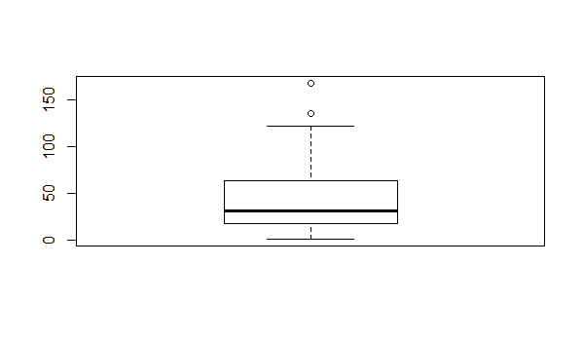
Box Plot
What is Boxplot???
Contoh Boxplot Konvensional (umum)
Merupakan metode visual (grafis) yang menggambarkan pengelompokkan, persebaran, dan keruncingan dari suatu kelompok data berdasarkan nilai kuartil
Sangat umum digunakan untuk mendeteksi outlier
Menggambarka 5 jenis nilai yang umum diukur dalam suatu data yaitu Nilai maximum, quartil kesatu, quartil kedua, quartil dan kuartil ketiga

Slide 5
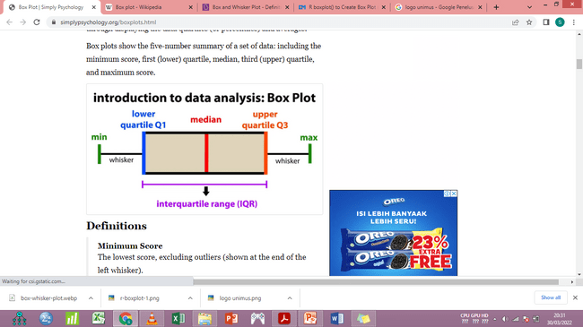
Box Plot
Contoh Boxplot Konvensional (umum)
Komponen Boxplot
Nilai Min (Q₀ atau kuartil ke-0): nilai paling kecil dari suatu data yang bukan outlier
Nilai Max (Q₄ atau kuartil ke-4): nilai paling tinggi dari suatu data yang bukan outlier
Median (Q₂ kuartil ke-2): nilai tengah dari suatu distribusi data
Quartil pertama (Q₁ ): atau bisa disebut sebagai kuartil bawah q_{n}(0.25), adalah nilai tengah dari separuh bawah set data
Quartil ketiga (Q₃ ): atau bisa disebut sebagai kuartil bawah q_{n}(0.75), adalah nilai tengah dari separuh atas set data

Slide 6
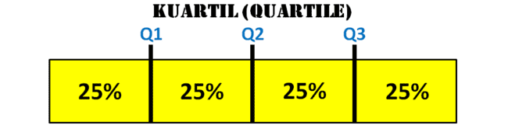
KONSEP KUARTIL
1. Urutkan dan hitung jumlah Data
57, 57, 57, 58, 63, 66, 66, 67, 67, 68, 69, 70, 70, 70, 70, 72, 73, 75, 75, 76, 76, 78, 79, 81, diperoleh n=24 data
2. Hitung Q1, Q2, dan Q3
Berikut ini diberikan data hasil pengukuran temperatur Kota pyongyang yang diukur setiap sejam sekali dalam derajat fahrenheit (°F): , 72, 73, 75, 75, 76, 76, 78 ,57, 57, 57, 58, 63, 66, 66, 67, 67, 68, 69, 70, 79, 81, 70, 70, 70, tentukan
Q1, Q2, Q3, Nilai Maksimum (Max) dan Nilai Minimum (Min)
Q1=1/2 x (X(n/4) + X(n/4 + 1)
=1/2 x (X(6) + X (7))
=1/2 x (66 + 66) = 66
Q2=1/2 x (X(n/2) + X(n/2 + 1)
=1/2 x (X(12) + X (13))
=1/2 x (70 + 70) = 70
Q3=75

Slide 7
Box Plot
Contoh Soal Untuk Boxplot
Berikut ini diberikan data hasil pengukuran temperatur Kota pyongyang yang diukur setiap sejam sekali dalam derajat fahrenheit (°F): , 72, 73, 75, 75, 76, 76, 78 ,57, 57, 57, 58, 63, 66, 66, 67, 67, 68, 69, 70, 79, 81, 70, 70, 70, :
Berdasarkan data diatas dapat ditentukan:
Min = 57 °F
Max = 81 °F
Median (Q2) = 70 °F,
Kuartil ke1 (Q1)= 66 °F,
Kuartil ke3 (Q2)= 75 °F,
Kemudian dapat didefinisikan Interquartile Range (IQR):
IQR = Q3-Q1 = 75-66 = 9 °F

Slide 8
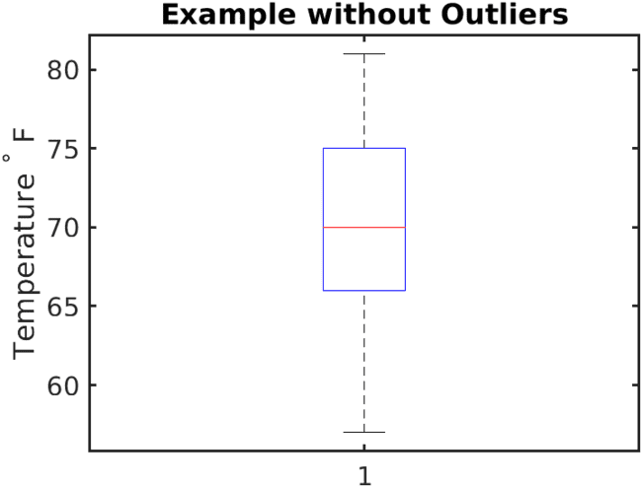
Box Plot
Menentukan Whisker
IQR = Q3-Q1 = 75-66 = 9 °F
Panjang Whisker = 1,5 X IQR = 13,5 °F
Sehingga
1.Whiskeratas = Q3 + Panjang Whisker
= 75 + 13,5 = 88,5
akan tetapi digambar dari Q3 hingga MAX ( 75 hingga 81 )
2.Whiskerbawah=Q1 + Panjang Whisker
= 75 + 13,5 = 88,5
akan tetapi digambar dari MIN hingga Q1 ( 57 hingga 66 )

Slide 9
Box Plot
Contoh Soal Untuk Boxplot dengan outlier
Berikut ini diberikan data hasil pengukuran temperatur Kota pyongyang yang diukur setiap sejam sekali dalam derajat fahrenheit (°F): , 72, 73, 75, 75, 76, 76, 78 ,52, 57, 57, 58, 63, 66, 66, 67, 67, 68, 69, 70, 79, 89, 70, 70, 70, :
Jawab:
Berdasarkan data diatas dapat ditentukan:
Min = 52 °F
Max = 89 °F
Median (Q2) = 70 °F,
Kuartil ke1 (Q1)= 66 °F,
Kuartil ke3 (Q2)= 75 °F,
Kemudian dapat didefinisikan Interquartile Range (IQR):
IQR = Q3-Q1 = 75-66 = 9 °F

Slide 10
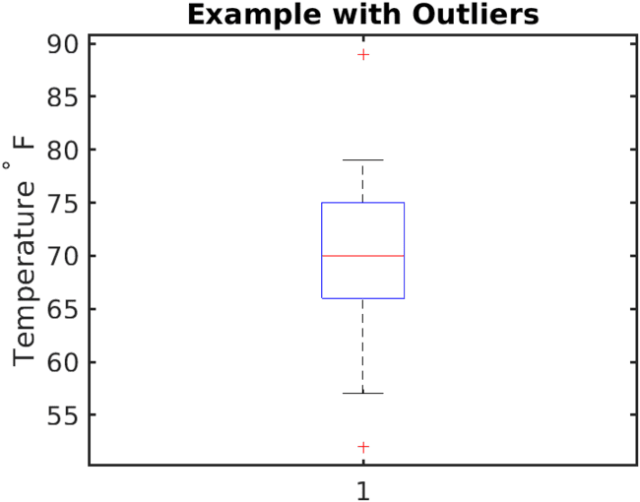
Box Plot
Contoh Soal Untuk Boxplot dengan outlier
IQR = Q3-Q1 = 75-66 = 9 °F
Kemudian dapat dihitung whisker untuk batas atas dan batas bawah, menggunakan nilai 1,5 X IQR, sehingga:
1,5 X IQR = 13,5 °F
Dan
Whisker atas digambar dari Q3 + 1,5 X IQR = 75+13,5 = 88,5 akan tetapi nilai maksimum 89 berada diatas 88,5 sehingga di definisikan sebagai outlier
Whisker bawah digambar dari Q1 - 1,5 X IQR = 66-13,5 = 52,5 akan tetapi nilai minimum 52 berada dibawah 52,5 sehingga di definisikan sebagai outlier

Slide 11
Cara Mengatasi Oulier??
Penyebab Outlier
Mengatasi Outlier
Kesalahan Entry Data
Kesalahan Pengukuran atau instrumen
Kesalahan Sampling
Kesalahan Pemrosesan Data
Data secara Natural mengandung outlier
Menghapus Data
Merubah Nilai Data yang terdeteksi sebagai outlier
Transformasi Data
Menggunakan Analisi yang lain
Memberikan nilai khusus pada suatu outlier

Slide 12
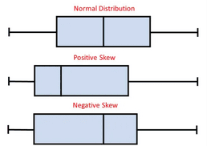
Box Plot
Kegunaan Box Plot
Box Plot Sangat berguna untuk menunjukkan kemiringan distribusi:
1.Jika nilai median berada ditengah kotak dan panjang whiskers relatif sama maka distribusi data dikatakan simetris
2.Jika nilai median berada lebih dekat dengan garis bawah kotak dan panjang whiskers lebih pendek pada bagian bawah maka distribusi data adalah condong ke kanan
3.Jika nilai median berada lebih dekat dengan garis atas kotak dan panjang whiskers lebih pendek pada bagian atas maka distribusi data adalah condong ke kiri

Slide 13
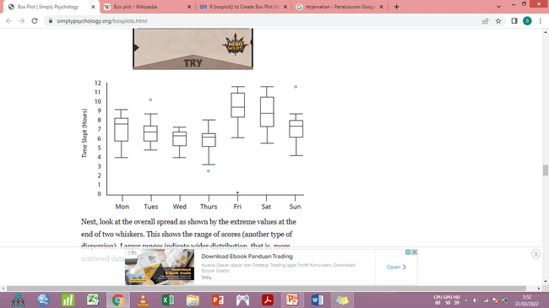
Box Plot
Perbandingan Box Plot
Beberapa hal yang bisa diperoleh apabila kita melakukan perbandingan beberapa boxplot:
Membandingkan Nilai tengah dari masing-masing distribusi data, jika nilai median dari satu data berada diluar kotak pada boxplot pembanding maka dimungkinkan terjadi perbedaan antar kedua distribusi data
Membandingkan IQR dan Whisker, hal ini dilakukan untuk menentukan bagaimana data tersebar di masing-masing sampel, semakin lebar kotak maka semakin tersebar data dan dimungkinkan memiliki variasi yang tinggi

Slide 14
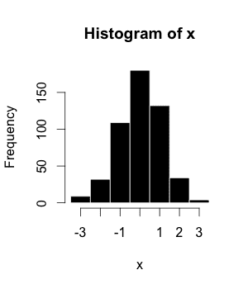
Histogram
What is Histogram???
Contoh Histogram Konvensional
Merupakan metode visual (grafis) yang menggambarkan pengelompokkan data kedalam rentang angka kontinyu, dimana masing-masing rentang akan memiliki nilai yang digambarkan oleh batang vertikal.
Garis horizontal menunjukkan panjang dan banyaknya rentang
Garis Vertikal menunjukkan banyaknya data yang masuk kedalam masing-masing rentang

Slide 15
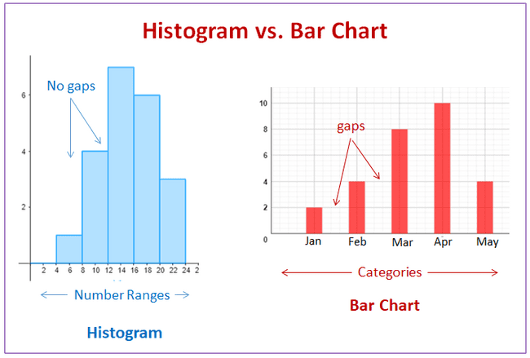
Histogram
Kapan Pakai Histogram??
Data yang digunakan harus numerik
Dapat digunakan untuk memeriksa bentuk dari distribusi data
Dapat digunakan untuk memeriksa perubahan dari masing-masing proses
Dapat digunakan untuk perbadingan dua proses, sehingga dapat diperiksa secara visual apakah suatu proses distribusi berbeda dengan distribusi proses yang lain
Berdimensi dua
Masing-masing batang berdimpitan

Slide 16
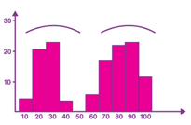
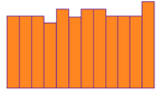
Histogram
Tipe-Tipe Histogram
Uniform
Bimodal
Banyaknya kelas yang ada terlalu kecil, dan masing-masing kelas memiliki frekuensi yang hampir sama
Memiliki dua buah puncak, biasanya terjadi saat dua buah data digabungkan menjadi satu

Slide 17
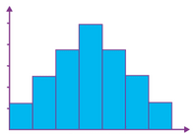
Histogram
Tipe-Tipe Histogram
Tipe-Tipe Histogram yang lain
Simetris
Right skewed histogram
left skewed histogram
Multimodal Histogram
Dog food histogram
Histogram sisisr
Dst
Tergantung bagaimana ditribusi data yang akan di buat histogram
Jika ditarik garis tengah pada puncak histogram, maka akan menghasilkan sisi yang simetris antarkedua sisinya

Slide 18
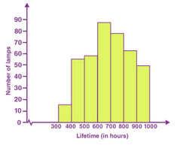
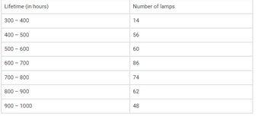
Histogram
Contoh Soal Histogram
The following table gives the lifetime of 400 neon lamps. Draw the histogram for the below data.
result

Slide 19
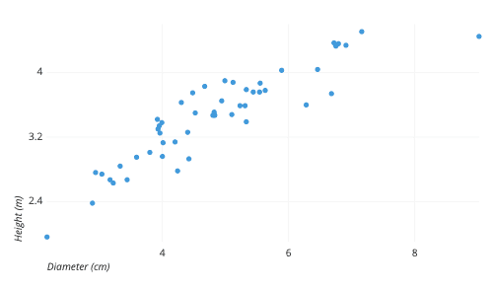
Scatter Plot
What is Scatterplot???
Contoh Scatterplot
Merupakan metode visual (grafis) yang menggunakan koordinat kartesius untuk menampilkan nilai dari dua data (variabel)
Lokasi dari masing-masing titik baik secara vertikal dan horizontal mengindikasikan nilai atau lokasi unit data tersebut
Sangat umum digunakan untuk menggambarkan hubungan dua varibel yang ingin diperiksa hubungannya

Slide 20
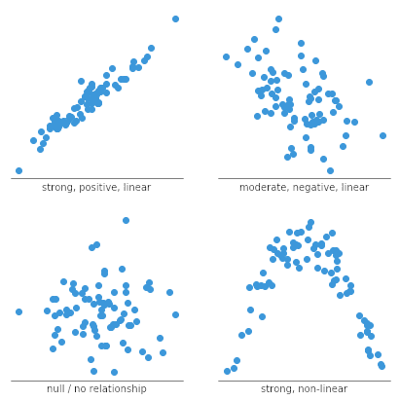
Scatter Plot
Jenis hubungan dalam Scatterplot
Kapan menggunakan Scatterplot???
Saat ingin dilakukan pemeriksaan secara visul bagaimana bentuk hubungan antara dua varibel pada masing-masing unit observasi
Biasa digunakan untuk menentukan bentuk persamaan secara matemati (ex:linier, kuadrat, exponen, dst)
Identifikasi pattern data, apakah berkelompok, menyebar, bahkan deteksi oulier

Slide 21
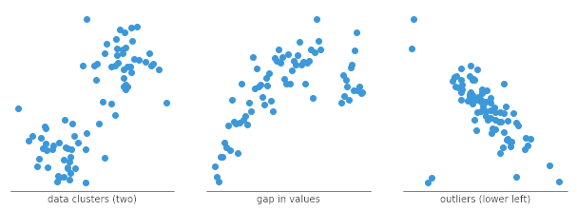
Scatter Plot
Jenis hubungan dalam Scatterplot

Slide 22
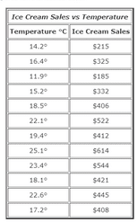
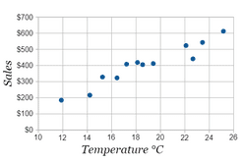
Scatter Plot
Contoh Soal Untuk Scatter Plot
The local ice cream shop keeps track of how much ice cream they sell versus the noon temperature on that day. Here are their figures for the last 12 days

Slide 23
Apa Itu R?
R
adalah sebuah program komputasi statistika dan grafis
awalnya hanya digunakan oleh para ilmuan saja untuk keperluan komputasi
Seiring berkembang digunakan oleh para ilmuan data (data scientist untuk menyelesaikan berbagai hal terkait analisis data)
Gratis dan Open source
Memiliki banyak Package, adalah suatu source code tertentu yg dibuat untuk keperluan analisis data yang spesifik
R vs Software konv
Lebih interaktif interfacenya
Ukuran relatif kecil
Lebih fleksibel dalam penyesuaian kebutuhan analisis
Lebih menarik secara visual
Gratis
Packagenya juga gratis wkwkw

Slide 24
Contoh Soal
Berikut ini diberikan hasil pengukuran Tinggi Badan dari seluruh Mahasiswa Rombel C prodi statistika UNIMUS:
154,167,165,169,160,161,170,189,150,169,162,163,165,170,168,158,159,156,166, 160,
Deskirpsikan dan Visualisasikan data menggunakan BOXPLOT kemudian beri Intepretasi (tools ; R)

Slide 25
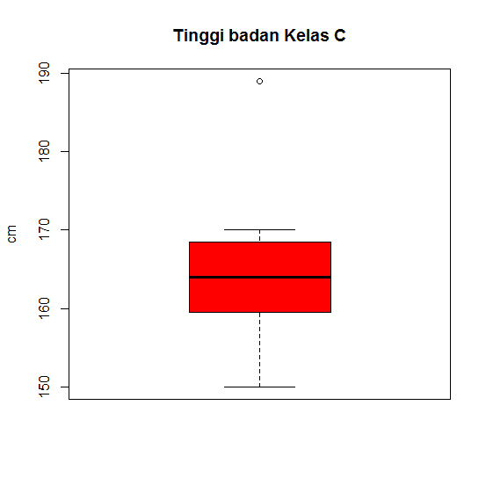
R CODE
#definisi data
BB_klas_C= c(154,167,165,169,160,161,170,189,150,169,162,163,165,170,168,158,159,156,166,160)
#menampilkan data
BB_klas_C
#menampilkan statistika deskriptif
Summary(BB_klas_C)
#membuat boxplot
> boxplot(BB_klas_C, main="Berat Badan Mahasiswa Klas C", colour="red")

Slide 26
Contoh Soal
Berikut ini diberikan hasil pengukuran Tinggi Badan dan Berat Badan dari seluruh Mahasiswa Rombel C prodi statistika UNIMUS:
Deskirpsikan dan Visualisasikan data menggunakan Scatterplot kemudian beri Intepretasi (tools ; R)
Noted: setiap data pada tinggi badan dan berat badan merupakan data berpasangan
MHS | TB | BB | MHS | TB | BB
1 | 150 | 40 | 11 | 160 | 60
2 | 154 | 45 | 12 | 161 | 60
3 | 167 | 50 | 13 | 162 | 62
4 | 165 | 54 | 14 | 168 | 67
5 | 166 | 54 | 15 | 169 | 67
6 | 160 | 55 | 16 | 170 | 69
7 | 163 | 55 | 17 | 159 | 70
8 | 156 | 56 | 18 | 158 | 71
9 | 169 | 56 | 19 | 170 | 78
10 | 165 | 59 | 20 | 189 | 90

Slide 27
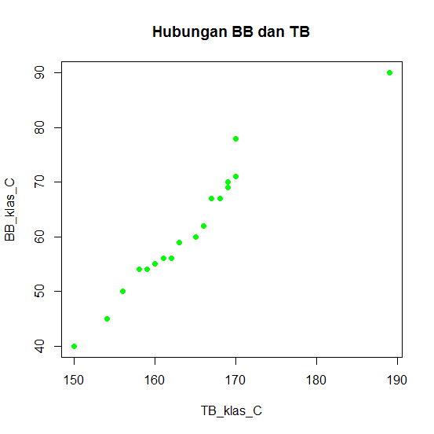
R CODE
#definisi data
TB_klas_C= c(150,154,156,158,159,160,160,161,162,163,165,165,166,167,168,169,169,170,170,189)
BB_klas_C= c(40,45,50,54,54,55,55,56,56,59,60,60,62,67,67,69,70,71,78,90)
#menampilkan data
TB_klas_C
BB_klas_C
#menampilkan statistika deskriptif
summary(BB_klas_C)
summary(BB_klas_C)
#membuat scatterplot
plot(TB_klas_C,BB_klas_C, main="Hubungan BB dan TB",pch=19,col="green")

Slide 28
TUGAS INDIVIDU 1
1. Cari atau Buatlah dua buah data yang secara teoritis saling berhubungan (ex: tinggi badan dan berat badan, tempertaur dan curah hujan, dll), jumlah minimum sampel adalah 30
disarankan tidak ada data yang sama di dalam satu kelas.
2. Buatlah
a. Perhitungan manual min,max,Q1,Q2, dan Q3 untuk masing-masing data
b. Boxplot untuk kedua data, intepretasikan serta bandingkan (R code)
c. Scatter plot untuk kedua data, intepretasikan serta bandingkan (R code)
3. Waktu pengerjaan maximal sebelum pertemuan 3
4. Laporan berupa hardfile dan dikumpulkan secara kolektif di pj kelas

